Slide 1
Белорусские святые

Slide 2
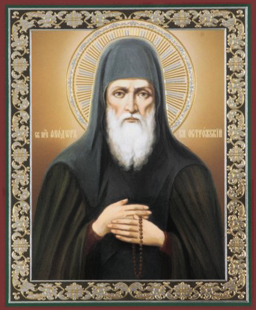
Фёдор Данилович, князь Острожский (ок. 1360—1446) — князь из рода Острожских, вместе со своим отцом Данилом Васильевичем является родоначальником династии. Православный святой. Его сын — Василий Федорович, князь острожский.
Потомок князя Рюрика и князя Владимира Великого. Луцкий воевода, староста (1386—1392 рр.). Особенно почитаемый на Волыни.
Впервые имя князя упоминается в 1386 году, когда в качестве его владений были утверждены Острожский, а потом Заславский и Корецкий округа.
Заложил основу для дальнейшего процветания своего рода.
Вместе с собственным отрядом принимал участие в Грюнвальдской битве в 1410 году.
В конце своей жизни (по одним данным — около 1441, по другим — около 1440 года), князь Федор Острожский оставил все свои мирские дела и постригся в монахи Киево-Печерского монастыря под именем Феодосия. Жил в Дальней Феодосиевой пещере, где и упокоился, окончив свой век.
Преподобный Фео́дор Васильевич Острожский,
Печерский, князь, инок

Slide 3
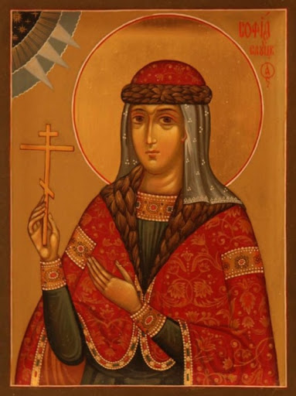
София Юрьевна Олелькович-Радзивилл (1 мая 1585— 19 марта 1612; польск. Zofia z Olelkowiczów Radziwiłłowa) — княгиня слуцкая и копыльская, жена подчашего литовского Януша Радзивилла, последняя представительница княжеского рода Олельковичей-Слуцких.
Праведная София, княгиня Слуцкая
Княгиня активно занималась церковными делами на благо православной церкви: в Речи Посполитой с 1596 года была объявлена церковная уния с Римом. В это время ей принадлежал город Слуцк, и княгиня встала на защиту народа и православных святынь. Жители города смогли сплотиться под сенью своих святынь в Слуцкое Преображенское Братство с целью защиты православия. Вдобавок, Софья убедила своего кальвиниста-мужа выхлопотать у короля Польши грамоту, которая запрещала принуждать её подданных к смене вероисповедания. (Януш подтвердил эти права Слуцка и после того, как Софья скончалась,).

Slide 4
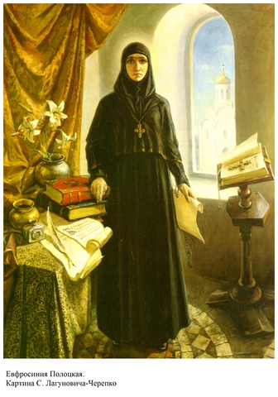
Евфроси́ния По́лоцкая (также встречается форма Ефросинья, вероятное крестное имя Евпраксия или Параскева^{[2]}, мирское имя — Предсла́ва (Предисла́ва) Святосла́вна; между 1100^{[3]} и 1104 — между 23 мая или 25 мая 1167^{[4][5]} и 1173^{[6][7]}, Иерусалим) — дочь витебского князя Святослава Всеславича, внучка Всеслава Брячиславича, инокиня и просветительница периода Полоцкого княжества.
После достижения совершеннолетия (12 лет) она отказалась от династического брака и ушла в монастырь. После поселилась в келье полоцкого Софийского собора, где в храмовом скриптории переписывала, а возможно, и переводила книги, вела активную миротворческую и просветительскую деятельность. Построила на свои средства две церкви в Полоцке, основала под Полоцком женский и мужской монастыри, ставшие центром просвещения в Полоцком княжестве (работали учильни, библиотеки, скрипторий, богадельня, вероятно, иконописная и ювелирная мастерские). По её заказу Лазарь Богша сделал крест, известный как крест Евфросинии Полоцкой. Мужскому монастырю подарила замечательное произведение византийского искусства — икону «Богоматерь Одигитрия Эфесская». В 1167 году умерла в Иерусалиме, совершая туда паломничество, и была похоронена в монастыре Святого Феодосия.
Преподобная Евфроси́ния Полоцкая, игумения
Святая Евфрос

Slide 5
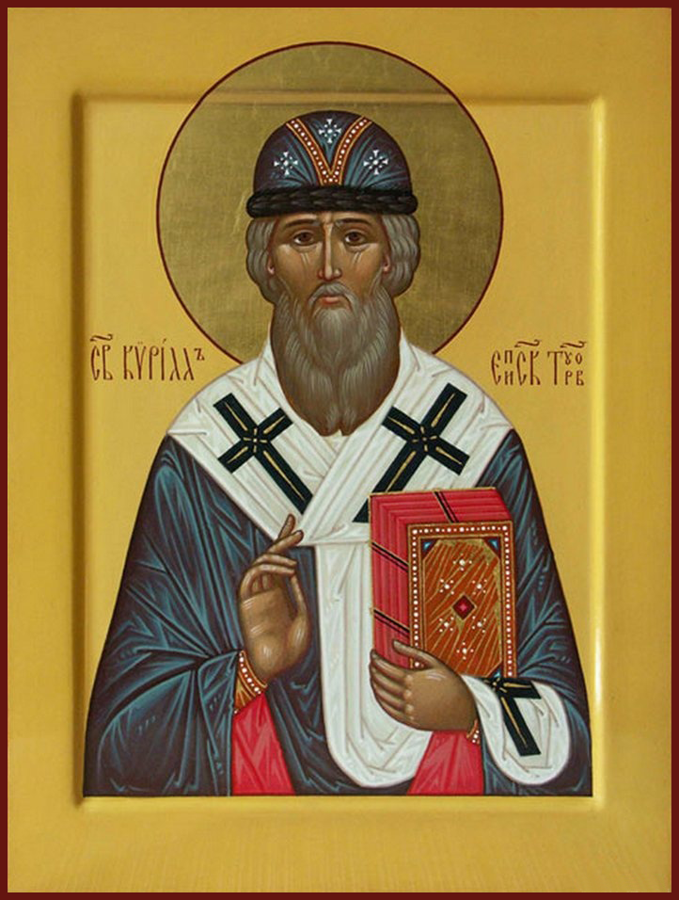
«Сей блаженный Кирилл родился и вырос в городе Турове. Сын состоятельных родителей, он не любил, однако же, богатства и тленной славы сего мира; но прежде всего старался постигнуть учение Божественных книг и достиг совершенного их познания». Получил хорошее домашнее воспитание, позднее постигал высшие науки и искусства от греческих учителей. Искусно владел образным народным и старославянским языками, глубоко знал византийскую культуру, особенно поэзию и красноречие.
Рано стал послушником одного из туровских монастырей. В 1161 году принял постриг в Туровском Борисоглебском монастыре. После чего, как пишет автор его жития, «стремясь к большему подвигу, он ушёл в затвор на столп^{[2]} и прожил там некоторое время, работая в посте и молитвах, написал здесь многие Писании божественные». Кирилл Туровский был первым известным на Руси «столпником» (закрылся в монастырской келье, чтобы полностью предаться размышлениям и молитвам). Там он не только созерцал мир Божий и молился: в затвор молодой послушник перенёс богатую по тем временам библиотеку и написал там свои первые произведения.
Святитель Кирилл, епископ Ту́ровский

Slide 6
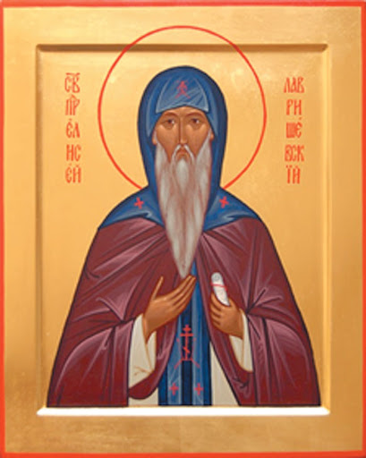
В те времена князья убивали друг друга и многие сами погибали от рук слуг-изменников или нанятых убийц. Именно в эти кровавые времена настоятель Елисей был убит своим питомцем, бесноватым юношей-слугой. Произошло это в ночь на 23 октября, около 1250 года. Вот, собственно, и всё, что известно о жизни св. Елисея Лавришевского.
После убийства св. Елисея его мощи промыслом Божиим были прославлены чудотворениями и помогали большей частью страждующим от беснования. Даже бесноватый юноша-слуга исцелился, прикоснувшись к мощам святого Елисея.
Около 1505 года крымские татары совершили очередной набег на земли современной Беларуси. Враги, опустошив многие поселения, в том числе и окрестности Новогрудка, приблизились к Лавришевскому монастырю. Казалось, никто и ничто не остановит кочевников, жаждущих наживы. Но Господь явил чудо через угодника Елисея: татарам показалось, что монастырский двор заполнен отборной конницей, готовой ринуться в бой, и враг в ужасе бросился бежать.
Преподобный Елисей Лавришевский

